Slide 1
Vyskúšaj sa!
2. ročník

Slide 2
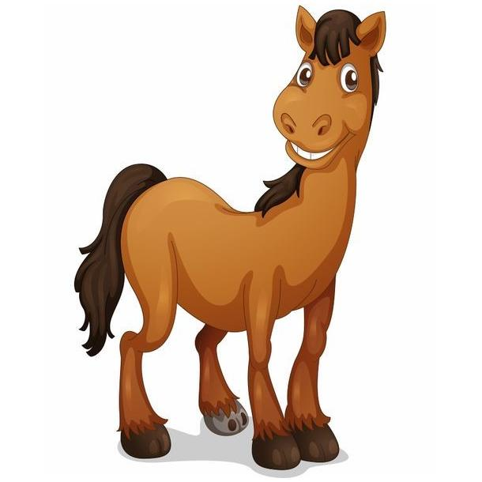
1. 59 - 5
A) 56
B) 57
C) 54

Slide 3
2. 37 - 3
A) 34
B) 33
C) 36

Slide 4
3. 67 - 2
A) 70
B) 69
C) 65

Slide 5
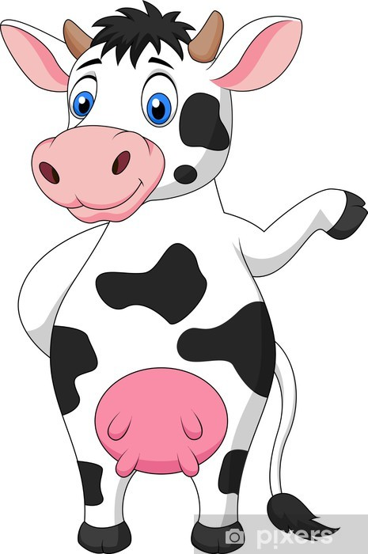
4. 78 - 5
A) 77
B) 73
C) 63

Slide 6
5. 76 - 6
A) 67
B) 70
C) 60

Slide 7
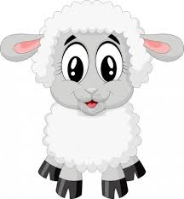
6. 19 - 7
A) 13
B) 10
C) 12

Slide 8
7. 48 - 3
A) 51
B) 50
C) 45

Slide 9
8. 66 - 5
A) 63
B) 62
C) 61

Slide 10
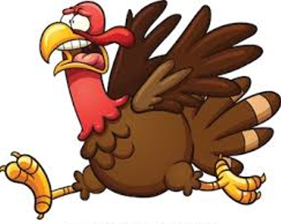
9. 90 - 2
A) 92
B) 88
C) 86

Slide 11
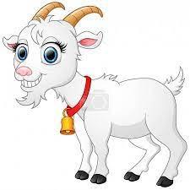
10. 24 - 3
A) 30
B) 27
C) 21

Slide 12
ĎAKUJEM!

